Slide 1
E-Post-Businessbox
Belegversand einfach gemacht
Andreas Hübert

Slide 2
Motivation & Ziel
Kosten für Beleg-Versand reduzieren
  Papier / Kuvert / Briefmarken
  Drucker / Toner / Wartung
  Arbeitszeiten für Drucken, Falzen, Kuvertieren, Frankieren und zur Post bringen
Beleg-Versand vereinfachen (one click only)
Postalischen Versand outsourcen
Beratungsleistung von oxaion-Betreuer

Slide 3
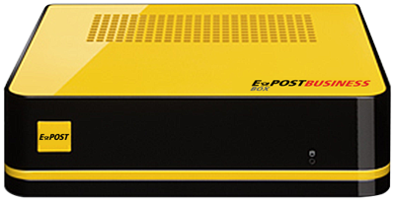
Was ist E-post-Businessbox?
E-Post ist eine Serviceleistung der Deutschen Post
E-Post-Businessbox ist eine Hardware der Deutschen Post und wird ins Firmen-Netzwerk eingebunden
Versand der Briefe / Dokumente / Belege / Verträge usw.
  Elektronisch in die E-Post-Fächer des Empfängers
  Als gedrucktes Papier (herkömmlicher Briefversand)

Slide 4



Grober Ablauf E-Post BB
Rechnungen

Slide 5
Was sind die Vorteile von E-Post BB
Digitaler Briefversand von jedem Arbeitsplatz, physische Zustellung durch Postboten
Einfache Integration in die Unternehmenssoftware
Unterstützung für den Versand großer Sendungsmengen
Rechnet sich sehr schnell (ROI) – ab einer gewissen Sendungsmenge bereits ab dem ersten Monat
Nachteil: oxaion bekommt keine Provision

Slide 6
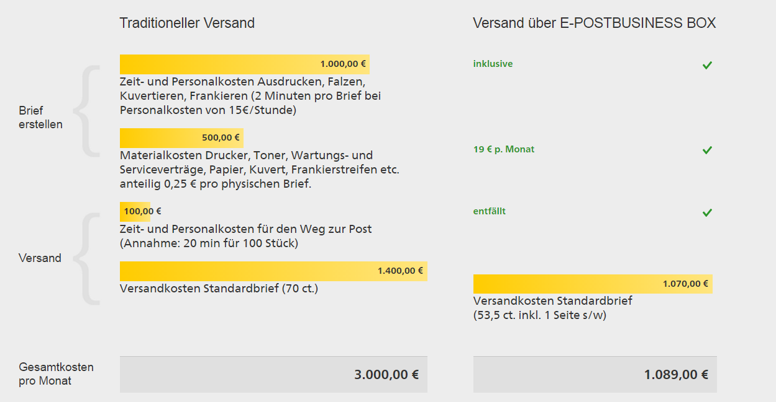
Für wen ist E-Post-Businessbox geeignet?
Für alle Unternehmen die viele Belege verschicken (nicht per Email)
Kleine Beispiel-Rechnung mit Versandvolumen 2000 Briefe / Belege pro Monat

Slide 7
Was muss ein oxaion-kunden tun?
E-Post-Businessbox bestellen und einrichten
E-Post-Businessbox ins Firmen-Netzwerk einbinden
E-Post-Netzwerkdrucker auf den Rechnern der User installieren
Verzeichnis bzw. E-Post-Drucker für oxaion-Belege definieren
Verantwortlichen für die E-Post-Businessbox ernennen
  Tägliche Überprüfung der Outbox
  Fehlerhandling

Slide 8
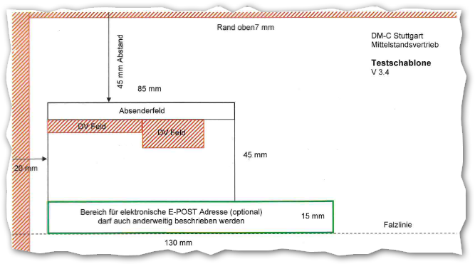

Was muss oxaion tun?
Belege auf die E-Post-Brief Vorlage anpassen (Sperrbereiche)
Firmenlogo ohne Transparenzen (JPEG) und 100% Skalierung einbinden
Transparenzen in den Print-Belegen aktivieren (Eigenschaften → Opaque → Häkchen raus)

Slide 9
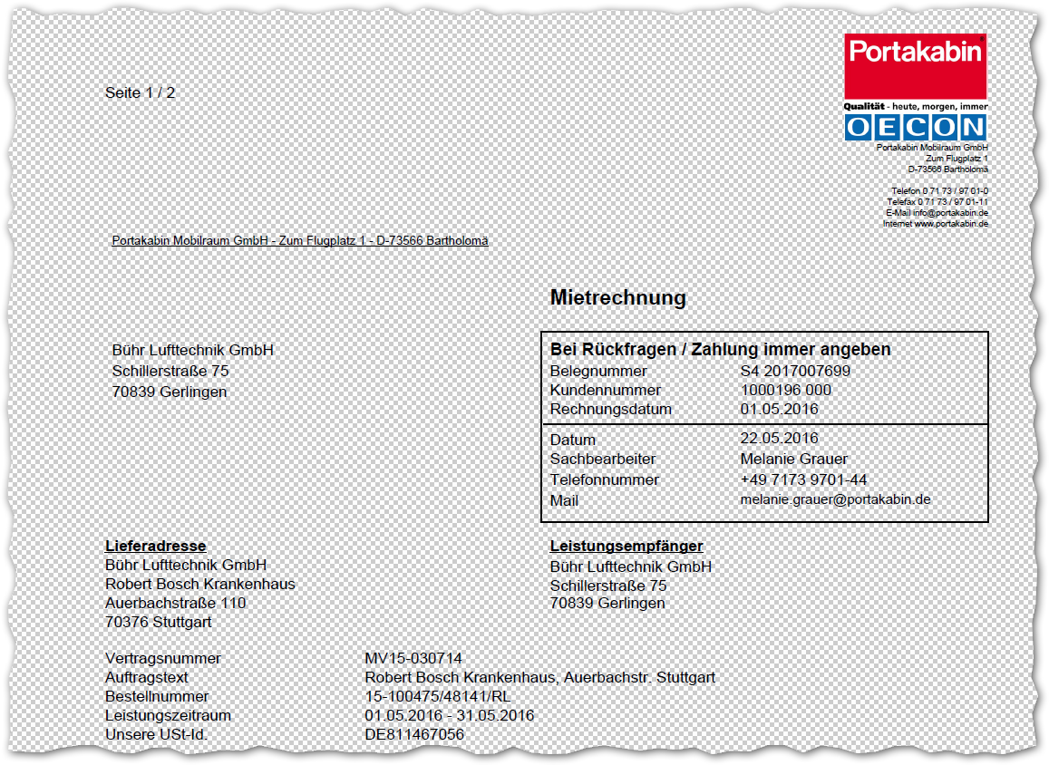
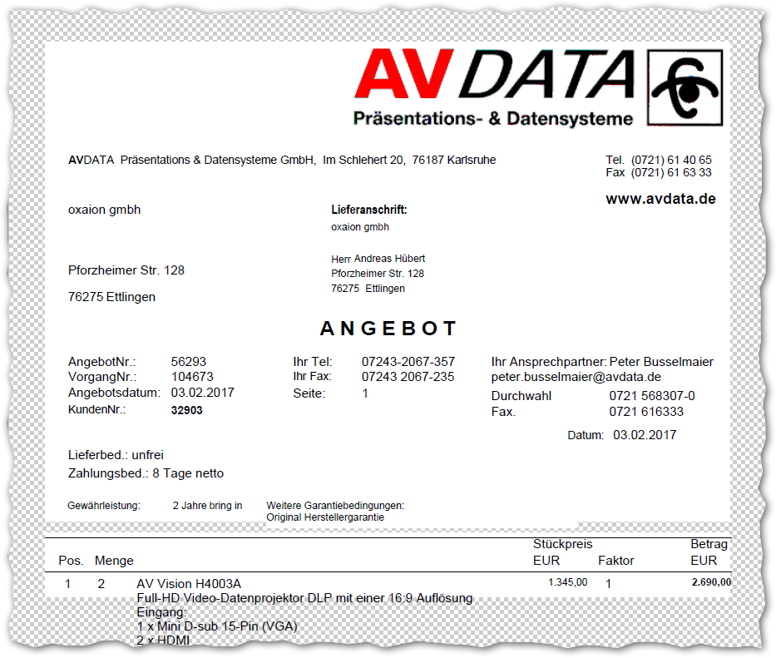
Was muss oxaion tun?
Kontrolle der Transparenzen im Beleg im Acrobat-PDF-Reader (Probedruck)
  Bearbeiten → Voreinstellungen → Seitenanzeige → Transparenzraster anzeigen
  Grau karierte Darstellung zeigt die Transparenzen an (es darf nix mehr weiß sein)
Alles richtig
falsch

Slide 10
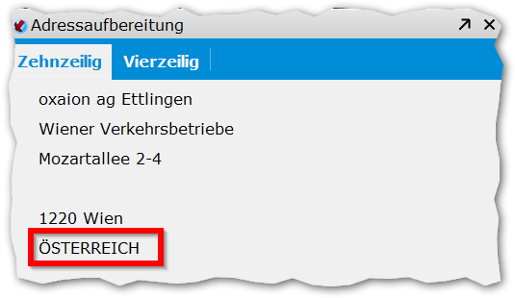
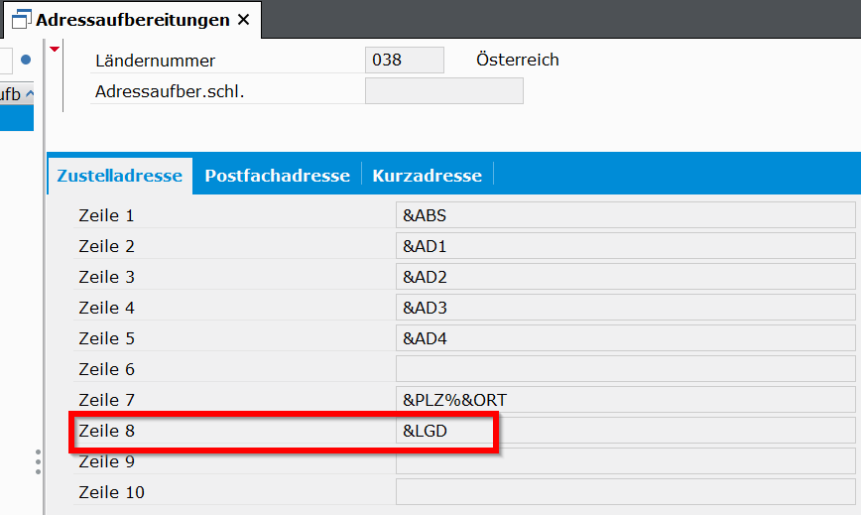
Was muss oxaion tun?
Ablage der gedruckten PDF-Dokumente definieren und mit dem Druck bestücken
E-Post-Businessbox arbeitet asynchron darin befindliche Belege ab und verschickt sie automatisch
Alternativ können Belege mit dem E-Post-Drucker verschickt werden (gleicher Effekt)
Adressaufbereitung bei Ausländern einrichten (Ländername ausgeschrieben)

Slide 11

Best practise Portakabin
Monatlich ca. 2.000 Miet-Rechnungen
Monatlich ca. 200 Mahnungen
Europaweiter Versand der oxaion-Belege + Manuelle Word-Briefe über E-Post-Businessbox
Return of Invest: ca. 3 Monate

Slide 12

Was macht Portakabin?
Portakabin vermietet Container
Monatlicher Rechnungslauf (ohne physischen Druck)
Kontrolle aller hängengebliebener Rechnungen im Admin-Bereich der E-Post-Businessbox
  Nach 3 Monaten keine Rechnung mehr fehlerhaft

